Slide 1
Pacientes: registro, búsqueda y actualización segura
Defensa de arquitectura · Primera evaluación parcial
Boris Alexander Quiroa Orellana · Análisis de Sistemas II 2026 · Módulo ASII-03
80
0
21
pruebas automáticas
fallas
decisiones con evidencia
Notes:
Presento la arquitectura del módulo Pacientes del Sistema Hospitalario Integrado, para el proceso de registro, búsqueda y actualización segura de un paciente. Todo lo que muestro está en el repositorio y se puede ejecutar: 80 pruebas automáticas, 0 fallas (2 se omiten porque necesitan PostgreSQL), 22 defectos inyectados a propósito que las pruebas detectan, y 21 decisiones de arquitectura con su evidencia. Al final defiendo un cambio práctico: el paciente con identidad protegida.

Slide 2
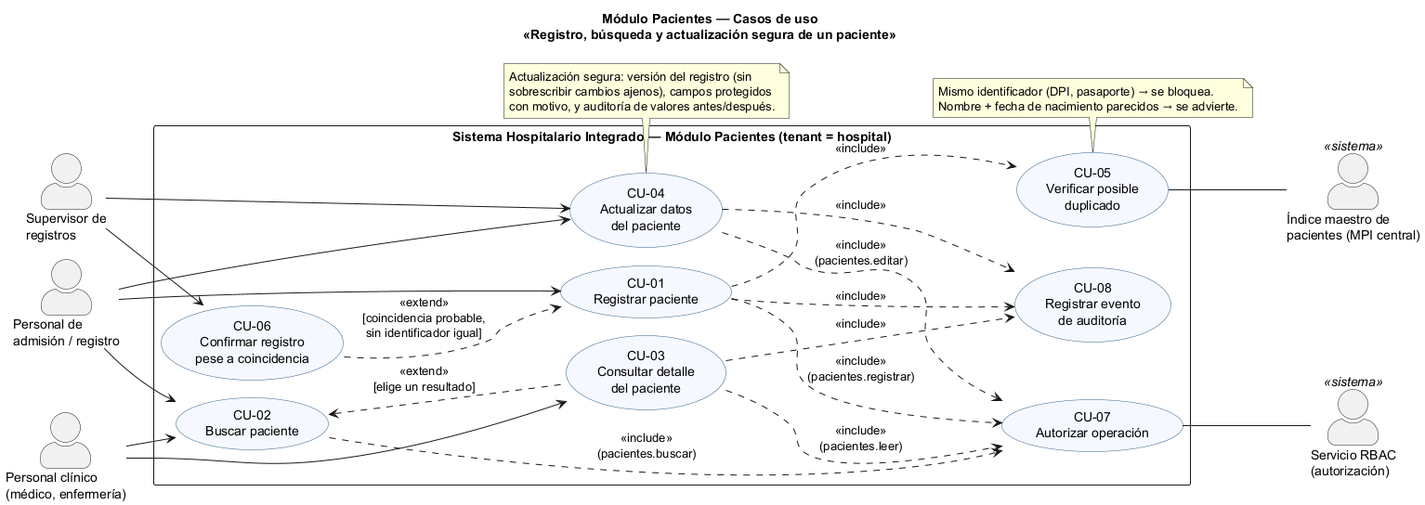
Actores y proceso (UML)
Ad
Admisión
Registra, busca y corrige
Cl
Clínico
Busca y consulta el detalle
Su
Supervisor
Confirma homónimos; edita restringidos
CU-01..08 · actividad D-01..18, E-01..14 · secuencia S-01..70, con identificadores compartidos
Lo que el modelo protege: una sola ficha por persona (el mismo documento bloquea; nombre y fecha advierten) y ninguna edición que pise a otra o cambie la identidad sin motivo.
Notes:
Semana 1. Tres actores principales: admisión registra y corrige, el clínico busca y consulta, y el supervisor confirma homónimos y edita fallecidos o inactivos. RBAC y el índice maestro son actores secundarios. Modelé el proceso en casos de uso, actividad y secuencia con identificadores compartidos, así cada decisión D o excepción E se puede seguir hasta un mensaje S. Las dos amenazas que guían todo son el duplicado, que parte la historia clínica, y la sobrescritura silenciosa.

Slide 3
Requisitos y principio LSP
Requisitos clave (semana 2)
Antes: subtipos que no se sustituyen
IdentificadorTemporal: clave vacía y compartida
Caché que escribe sin comparar la versión
RF-02 el mismo documento bloquea el registro
RF-05 búsqueda acotada, máx. 20, datos mínimos
RF-07 versión vieja → 409, sin pisar
RF-08 cambiar identidad exige motivo
RNF-01 todo subtipo pasa el mismo contrato
Después: contratos que todos cumplen
Sin documento = null (identidad provisional)
ConsultaPacientes ⊂ RepositorioPacientes
Caché como decorador que delega
Notes:
Semana 2. Once requisitos funcionales y nueve no funcionales, con criterios Dado/Cuando/Entonces. Apliqué el principio de sustitución de Liskov porque el riesgo real era que un subtipo compilara pero se comportara distinto: un identificador temporal con clave vacía hacía que dos desconocidos parecieran la misma persona, y una caché que no comparaba la versión borraba ediciones sin ningún error. La corrección no fue agregar ifs, sino cambiar las abstracciones, y lo demostré con pruebas de contrato que pasan con todas las implementaciones nuevas y fallan con las viejas.

Slide 4
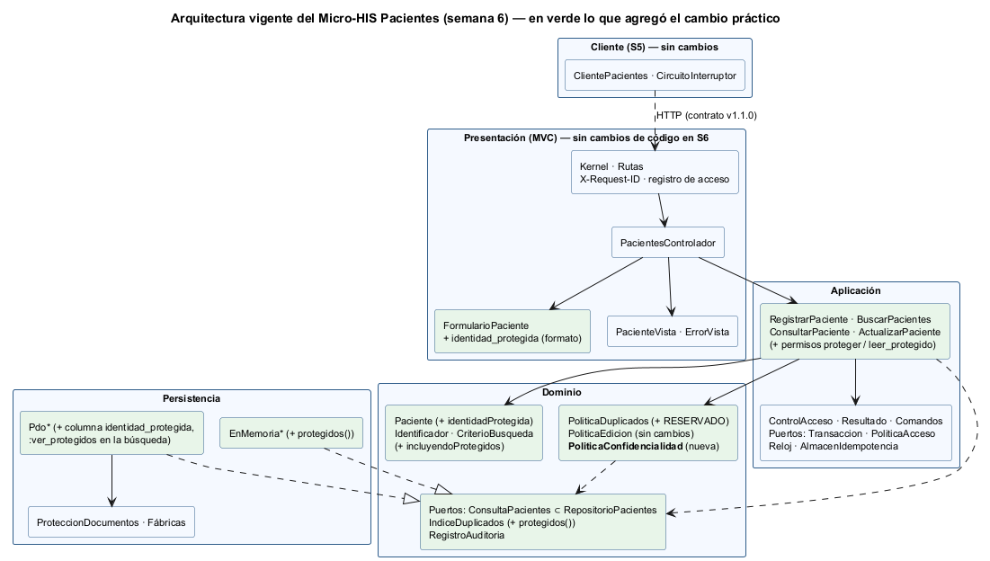
Capas, MVC y Repository
Verificado leyendo el código
ARQ-01
regla de dependencias de las capas
ARQ-07
controlador sin SQL, reglas ni new
ARQ-08
solo las vistas arman respuestas
ARQ-06
6 puertos × 2 adaptadores
CON-*
un contrato para PDO e InMemory
Notes:
Semanas 3 y 4. El Micro-HIS está en PHP puro con cuatro capas. Presentación es MVC: el controlador solo coordina, el formulario valida el formato y las vistas son el único lugar con códigos HTTP. Las interfaces Repository están en el Dominio porque es quien las necesita, y cada una tiene un adaptador PDO con sentencias preparadas y uno en memoria; los dos pasan la misma suite de contrato. Nada de esto es solo un dibujo: ocho pruebas de arquitectura leen el código y fallan si alguien rompe la regla de dependencias. Lo verde es lo que agregó el cambio de hoy.

Slide 5
Contrato API y frontera de servicio
Operación | Permiso | Protocolo
POST /pacientes | registrar | Idempotency-Key
GET /pacientes?… | buscar | máx. 20, datos mínimos
GET /pacientes/{c} | leer | ETag · 304
PUT /pacientes/{c} | editar | If-Match · 409 · 428
0,003 ms
consulta en proceso
18 ms
consulta por red (p50)
4 FK
OpenAPI 3.1 v1.1.0 · lint válido · API-01..03 comparan contrato y código
clínicas dependen del paciente
Decisión medida: no dividir. 0 de 5 criterios cumplidos; la frontera física que sí sirve ya existe: el MPI central, por eventos.
Notes:
Semana 5. El contrato OpenAPI documenta cuatro operaciones con su permiso, y tres pruebas comparan el contrato con el código. El protocolo completo de la actualización segura: ETag con If-Match para no pisar cambios, 304 para revalidar, e Idempotency-Key para reintentar un registro sin efectos dobles. Sobre microservicios decidí con datos: consultar en proceso cuesta 0,003 milisegundos y por red 18; separar la base rompería cuatro llaves foráneas de las que dependen nueve tablas clínicas; y no se cumple ninguno de los cinco criterios. La frontera física que sí tiene sentido es el índice maestro en la base central.

Slide 6
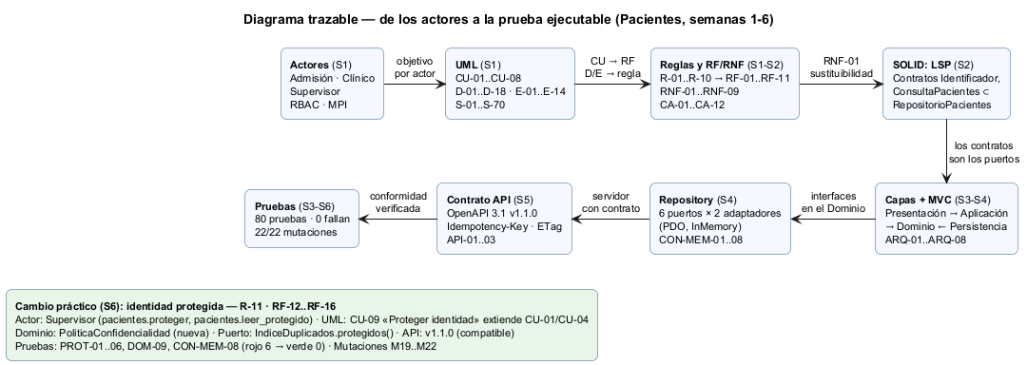
Diagrama trazable
Cada eslabón termina en una prueba que se ejecuta: matriz-decision-evidencia.md enlaza 21 decisiones con su código y su prueba.
Notes:
Esta es la cadena completa. Los actores dan los objetivos; cada caso de uso se convierte en requisito y cada decisión del diagrama de actividad en una regla; el requisito de sustituibilidad lleva a LSP; los contratos de LSP son los puertos de la arquitectura en capas; los puertos son el patrón Repository; el servidor expone un contrato; y todo termina en pruebas. La matriz decisión-evidencia tiene 21 filas y en cada una se puede abrir el código y ejecutar la prueba. Abajo está el cambio práctico, que toca casi todos los eslabones.

Slide 7
Cambio práctico: identidad protegida
1
Identidad
2
Demografía
3
Búsqueda
Pruebas primero
6
Proteger exige pacientes.proteger y motivo; auditado
Sin permiso: sin nombre, nacimiento, teléfono ni documento
Por nombre no aparece; por código o DPI, reducida
fallas antes
0
4
Edición
5
Duplicados
6
Confidencialidad
No se edita lo que no se ve; ausente = sin cambio
Se detectan igual; el 409 dice RESERVADO
Ninguna respuesta ni log filtra sus datos
fallas después
Hallazgo de PROT-06: el 409 repetía el documento enmascarado de la protegida. Se quitó.
Notes:
El cambio: una paciente víctima de violencia con orden judicial de protección. Cubre los seis aspectos que pide la tarea. Identidad: proteger exige un permiso y un motivo, y queda auditado. Demografía: quien no tiene permiso ve 'Identidad protegida', sin nacimiento, teléfono ni documento, pero puede atenderla. Búsqueda: por nombre no aparece; por código o documento sí, reducida. Edición: no se edita lo que no se ve, y un PUT sin el campo no quita la protección por omisión. Duplicados: se siguen detectando, pero el 409 dice RESERVADO. Lo hice con pruebas primero: 6 fallas antes, 0 después, y la prueba de confidencialidad encontró una fuga real que corregí.

Slide 8
La arquitectura absorbió el cambio
No cambiaron
Cómo verificarlo en vivo
Controlador, rutas, Kernel y vistas
PoliticaEdicion (regla nueva = política nueva)
Puertos del repositorio y transacción
Librería cliente: contrato 1.1.0 compatible
php tests/ejecutar.php
php tests/mutaciones.php
php bin/demo-proteccion.php
npx @redocly/cli lint api/openapi.yaml
80
22/22
21
pruebas, 0 fallan
mutaciones detectadas
decisiones con evidencia
Notes:
Cierro con lo más importante: lo que no cambió. El controlador, las rutas, las vistas y el Kernel quedaron idénticos; la regla nueva entró como una política nueva sin tocar la de edición; los puertos del repositorio y la transacción no cambiaron, y el contrato pasó a 1.1.0 sin romper a ningún consumidor. Eso es lo que promete una arquitectura en capas con contratos. Todo se puede verificar en vivo con estos cuatro comandos. Quedo atento a sus preguntas.

